Slide 1
第五讲
一、闭区间上连续函数的性质
二、函数的一致连续性

Slide 2
Homework
Ex3.:30, 32, 34, 36, 38, 41.
（不交）
Review :
1.Real number theory;
2. Limits of functions;
3.Infinitely small and infinitely many;
4.Continuous function and its related properties.。

Slide 3
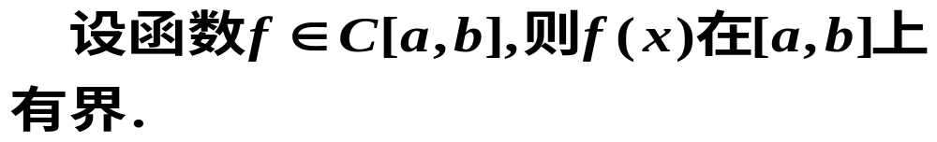
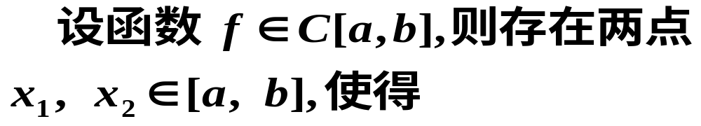
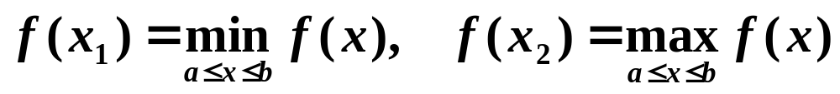
一、闭区间上连续函数的性质
1. 有界性定理：
2. 最大最小值定理：
5

Slide 4



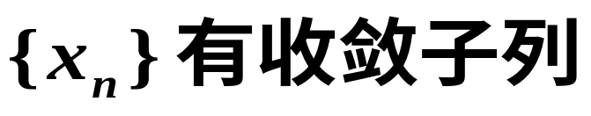
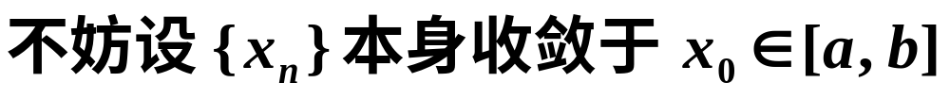
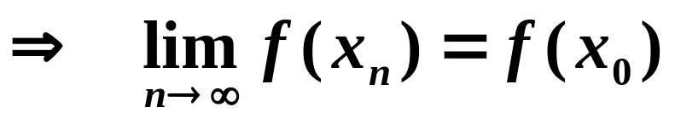

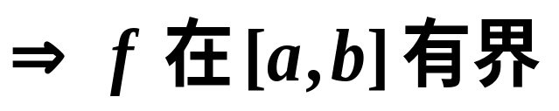
有界性定理的证明
用反证法
定理根据Weierstrass ，

Slide 5
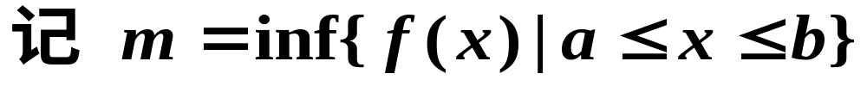
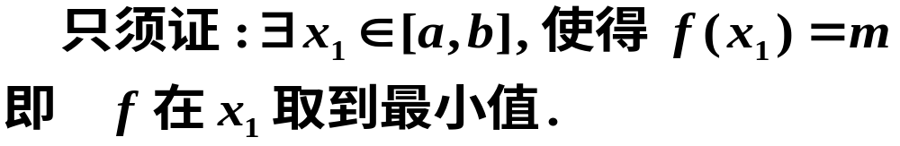
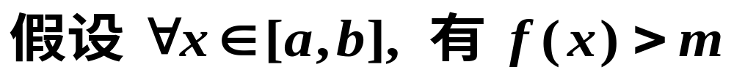
最大（小）值定理的证明
只证最小值
用反证法

Slide 6
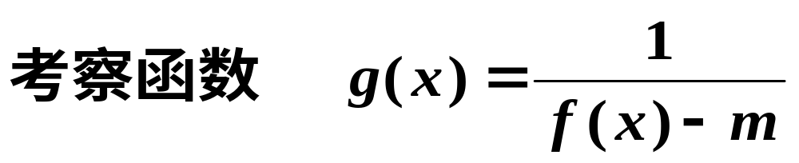
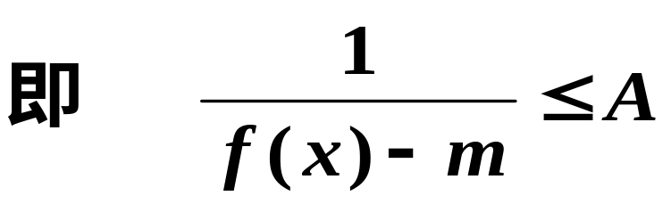
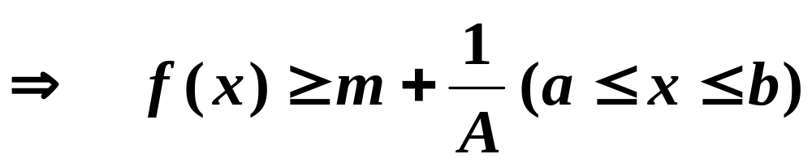

Slide 7
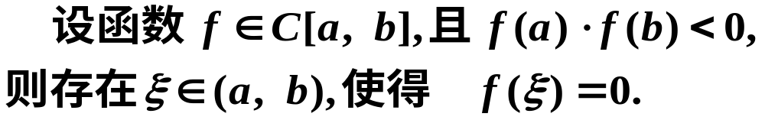







3. 零点定理：

Slide 8
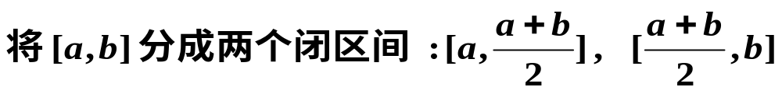

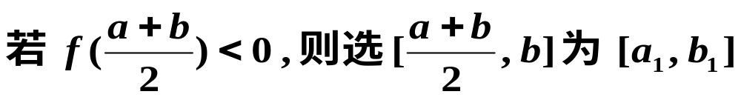
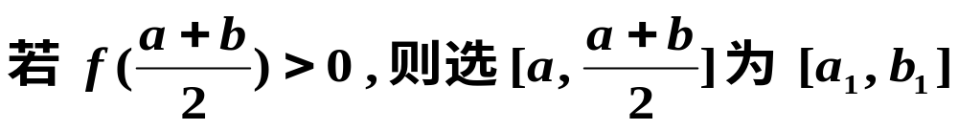
零点定理的证明:
否则

Slide 9

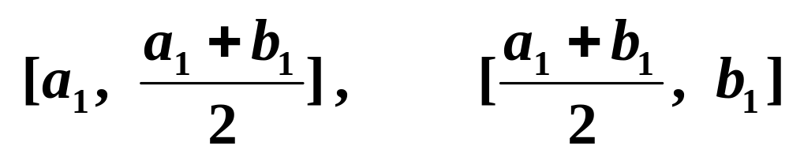

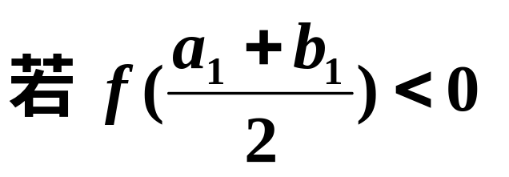
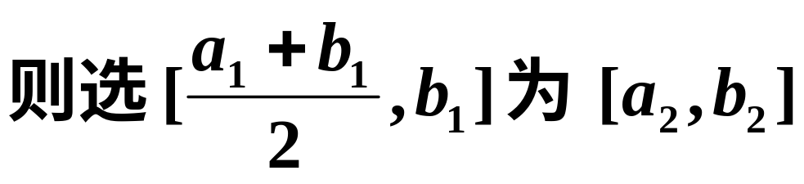

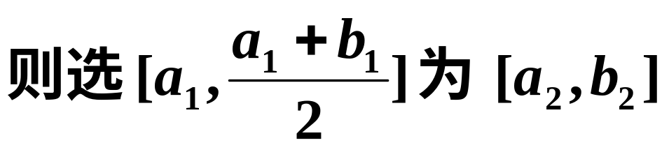

Slide 10
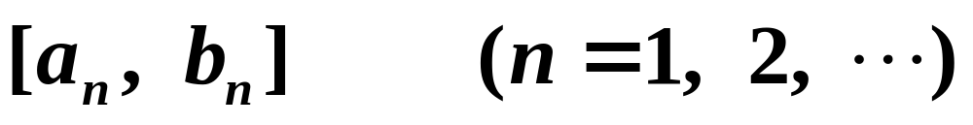
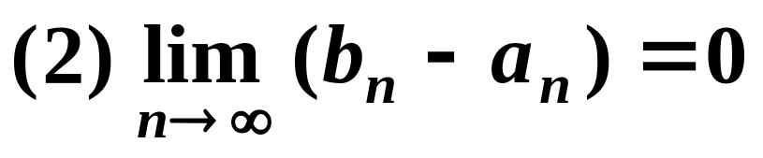
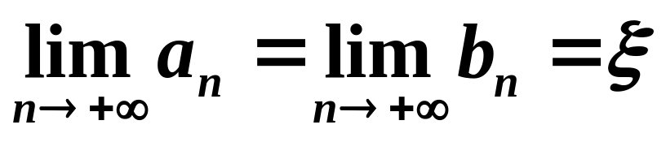
不失一般性,假定每次区间中点的函数值都不等于零.于是得一列闭区间:
满足如下条件:

Slide 11
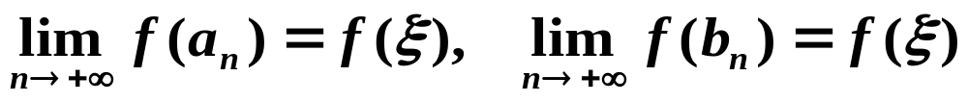
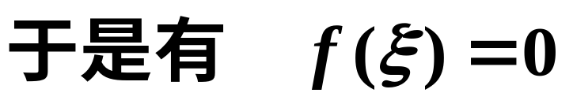
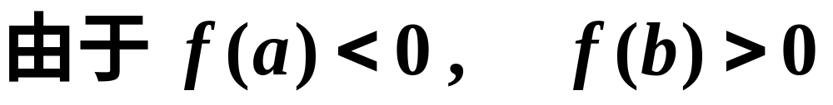
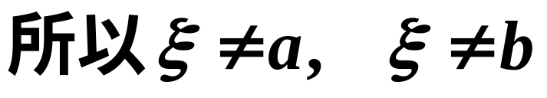
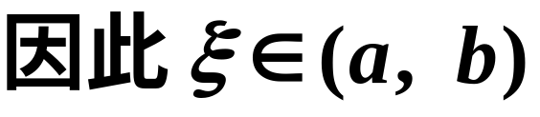

Slide 12
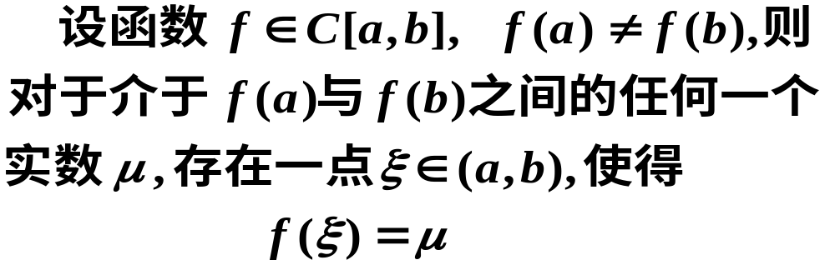
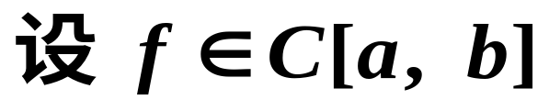
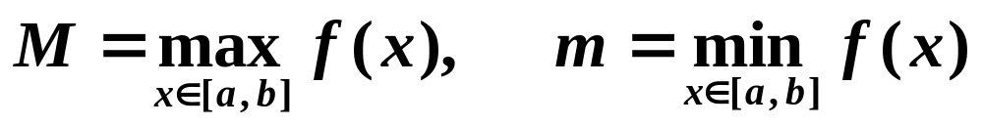
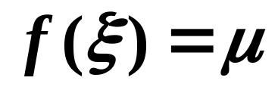
4. 介值定理：
推论：

Slide 13





f(x)
g(x)

Slide 14
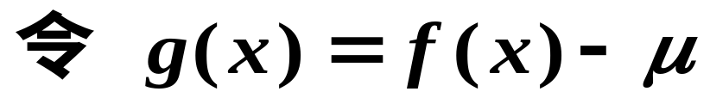
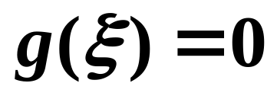
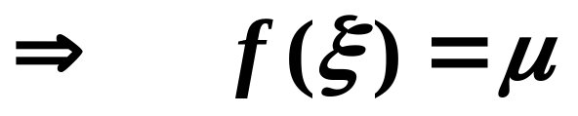
介值定理的证明
[证]
构造辅助函数

Slide 15
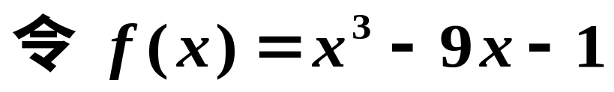
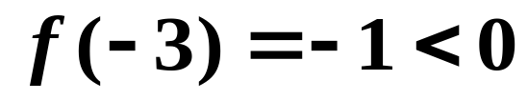
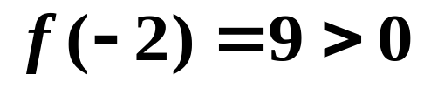
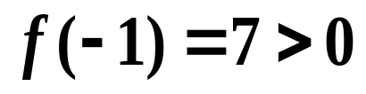
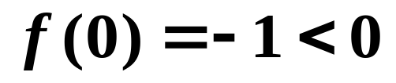
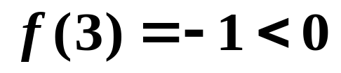

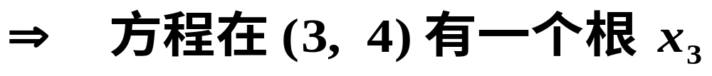
[解]
试算
根据代数基本定理三次多项式最多有三个实根

Slide 16
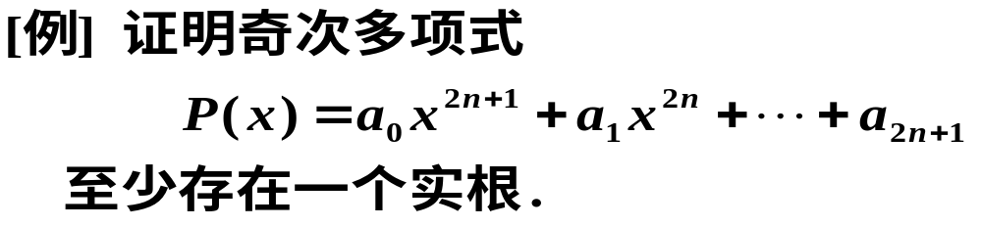
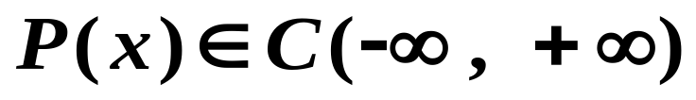
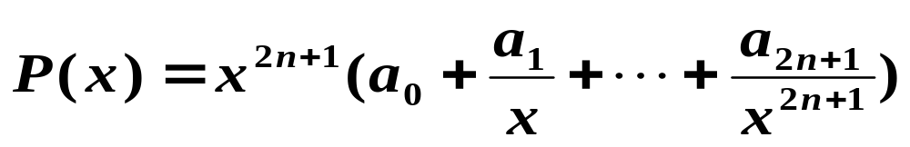
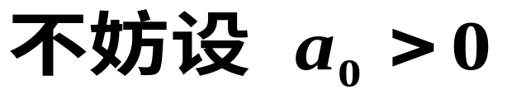
[证]
19

Slide 17
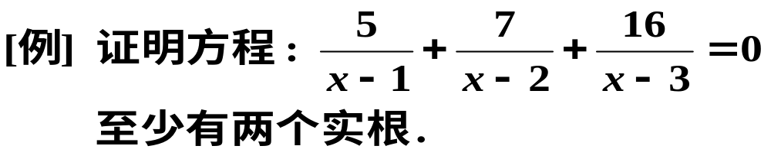
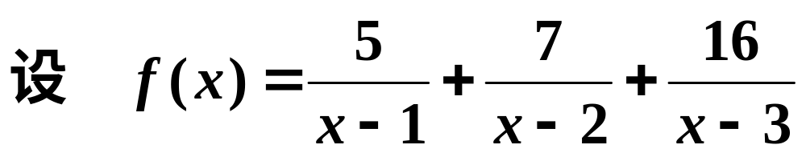
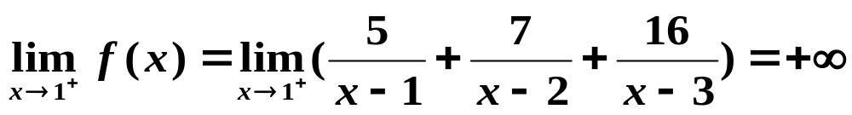

[证]

Slide 18





Slide 19




[证]

Slide 20






[证]

Slide 21






矛盾！

Slide 22




三、函数的一致连续性

Slide 23









Slide 24

1. 定义：（一致连续）

Slide 25



Slide 26




[证]

Slide 27




[证]

Slide 28








于是

Slide 29





Slide 30

如果是开区间,或者是无穷区间,则上述结论未必成立
函数的一致连续性的重要性主要在理论方面. 另外，在数值计算方法的误差分析中也很重要.
掌握一致连续概念的正确描述，以后应用时能够再现.

Slide 31




定理证明

Slide 32




与（*）式矛盾。
假设不成立。

Slide 33
补充

Slide 34





有限覆盖定理：
若闭区间
被开区间系
覆盖（即
）,
则存在有限子系
使得

Slide 35





用有限覆盖定理证明闭区间上连续函数有界
对于
所以存在有限个
使得
所以有
□

Slide 36













用有限覆盖定理证明Cantor定理.
令
当
时，
不妨设
则
从而有

Slide 37



从而有
所以，
在I上一致连续.
□

